Slide 1
炔烃的化学性质
中大附中 张伟

Slide 2
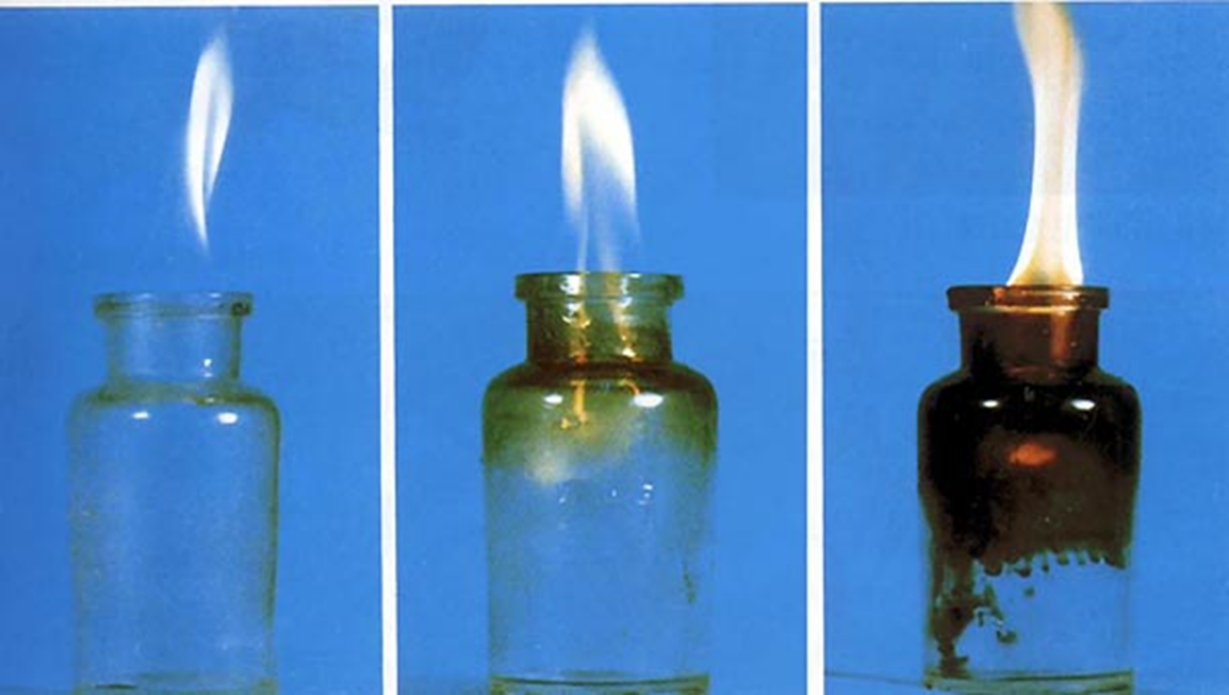

乙炔的化学性质：
1 氧化反应：
（1）可燃性：
2C₂H₂+5O₂ ^{点燃} 4CO₂+2H₂O（l）
现象：火焰明亮，并伴有浓烟。火焰温度3000℃
Notes:
2

Slide 3
乙炔的化学性质：
1 氧化反应：
（2）乙炔能使酸性KMnO₄溶液褪色。
2KMnO₄+ 3H₂SO₄+ C₂H₂→2MnSO₄+ K₂SO₄+2CO₂↑+ 4H₂O
溶液紫色逐渐褪去
Notes:
3

Slide 4
a 、与溴的加成反应
乙炔的化学性质：
2 加成反应
乙炔可使溴的四氯化碳溶液褪色
1, 2—二溴乙烯
1, 1, 2, 2—四溴乙烷

Slide 5
乙炔的化学性质：
2 加成反应
b、与氢气在Ni催化下的加成反应
Notes:
5

Slide 6
乙炔的化学性质：
2 加成反应
c、与HX、H₂O、HCN的加成反应
已知，羟基直接连在碳碳双键上不稳定，将转化为羰基。
CH≡CH+HCl^{催化剂} CH₂=CHCl（制氯乙烯）
△
△
CH≡CH+H₂O CH₃CHO（制乙醛）

Slide 7
2 加成反应
4D-A反应
由什么原料反应得来？

Slide 8
乙炔的化学性质：
3 加聚反应
催化剂
[
CH₂ CH₂
]
nCH₂=CH₂
n
聚合度
单体
链节
催化剂
鉴别聚乙烯和聚乙炔？限选试剂：酸性高锰酸钾、溴的四氯化碳溶液、氧气

Slide 9
三大脂肪烃比较 |  | 烷烃 | 烯烃 | 炔烃
通式
最简单的成员
结构特点（键和饱和情况）
化学性质 | 取代反应
 | 加成反应
 | 氧化反应（氧气）
 | 氧化反应 （酸性高锰酸钾溶液）
 | 加聚反应

